Slide 1
Compreensão, Manutenção e Evolução de Software
Cap. 1 - Introdução
Prof. Marco Tulio Valente
Licença CC-BY; permite copiar, distribuir, adaptar etc; porém, créditos devem ser dados ao autor dos slides

Slide 2
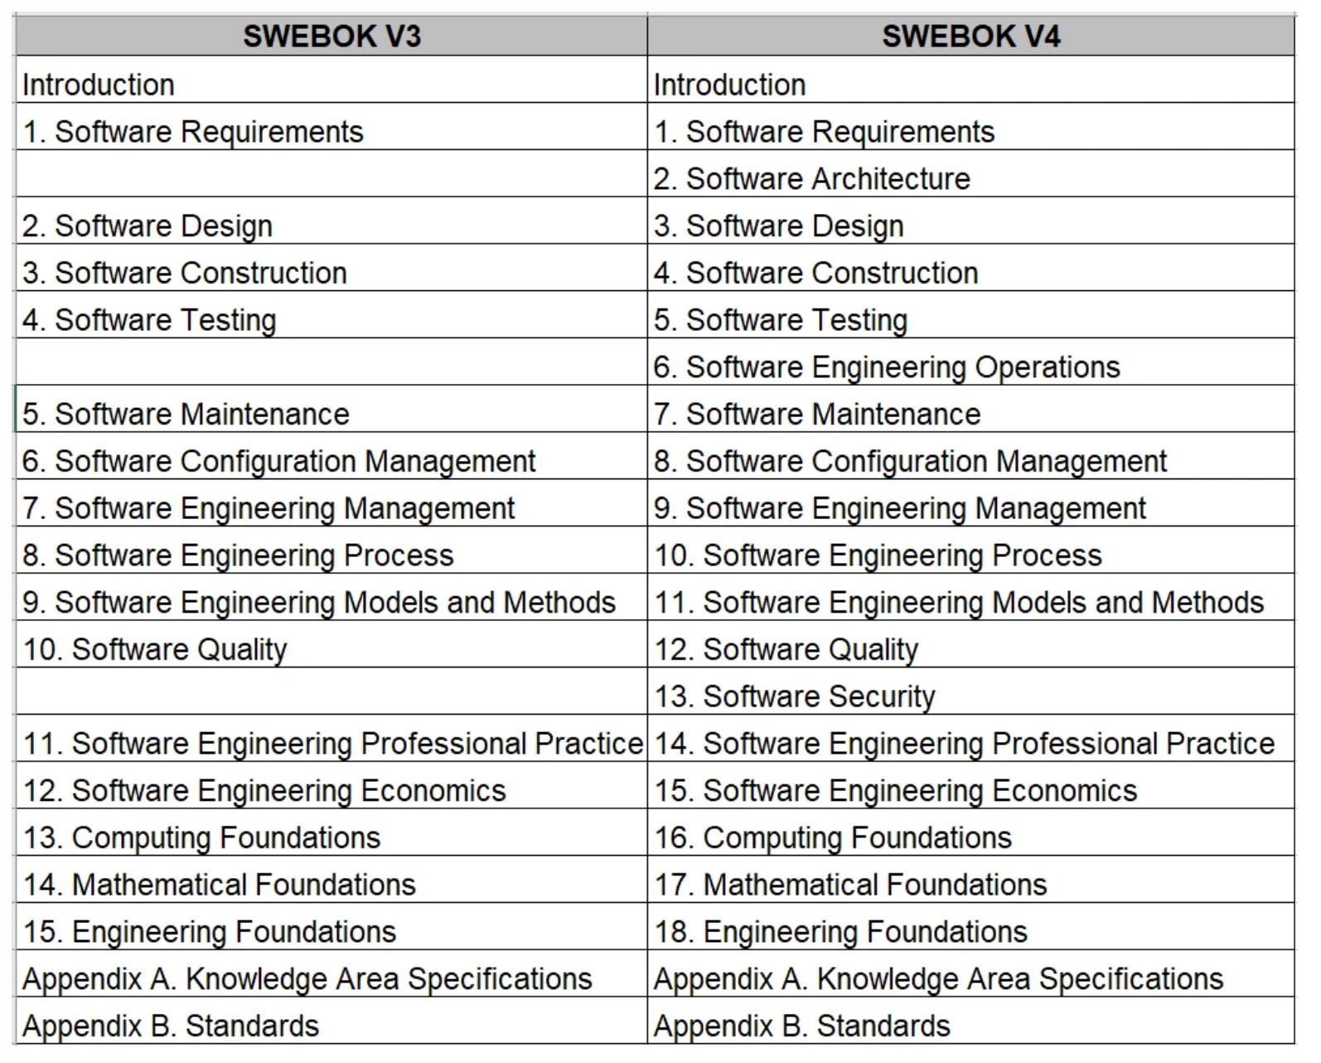
2014
2024
https://www.computer.org/education/bodies-of-knowledge/software-engineering

Slide 3
Uma boa maneira de definir manutenção de software é explicando os tipos de manutenção

Slide 4
Tipos de Manutenção
Preventiva
Corretiva
Adaptativa
Evolutiva
Refactoring
Observação: essa classificação pode mudar conforme o autor

Slide 5
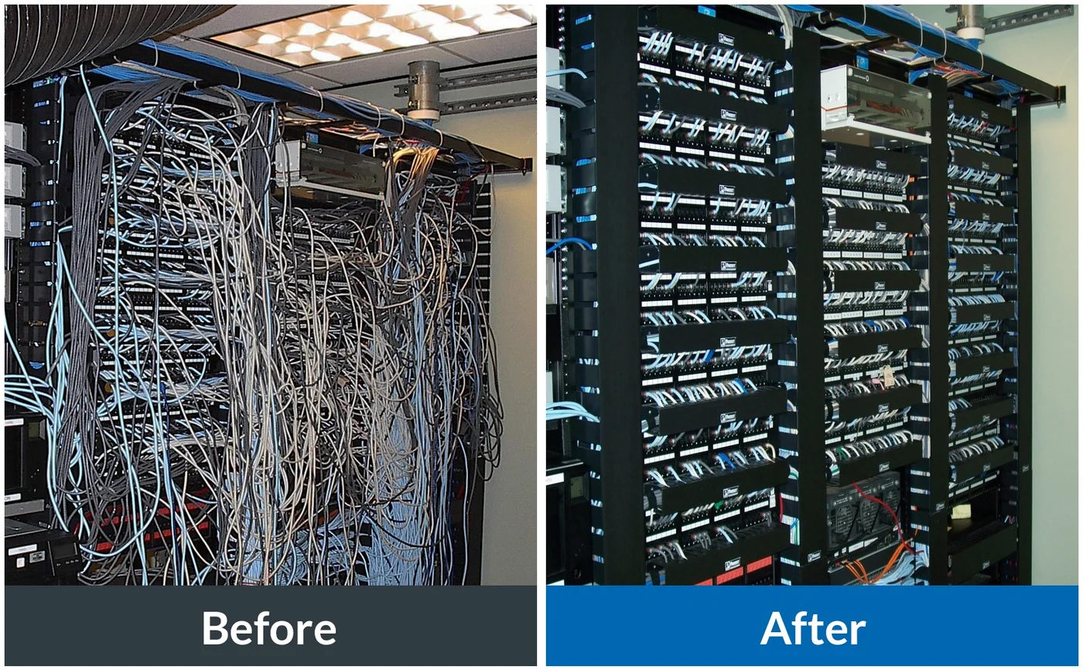
Refactoring em 1 slide

Slide 6
Manutenção Corretiva - Bugs Famosos

Slide 7
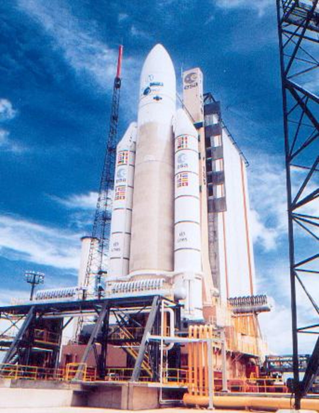
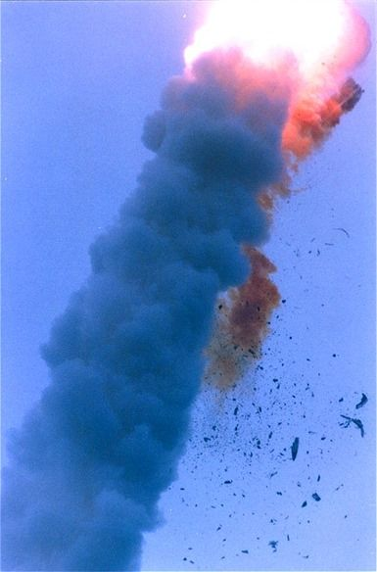
Explosão do
Ariane 5 (1996)
Conversão: float de 64 bits ⇒ inteiro de 16-bits; Overflow: float não “coube” em 16 bits

Slide 8
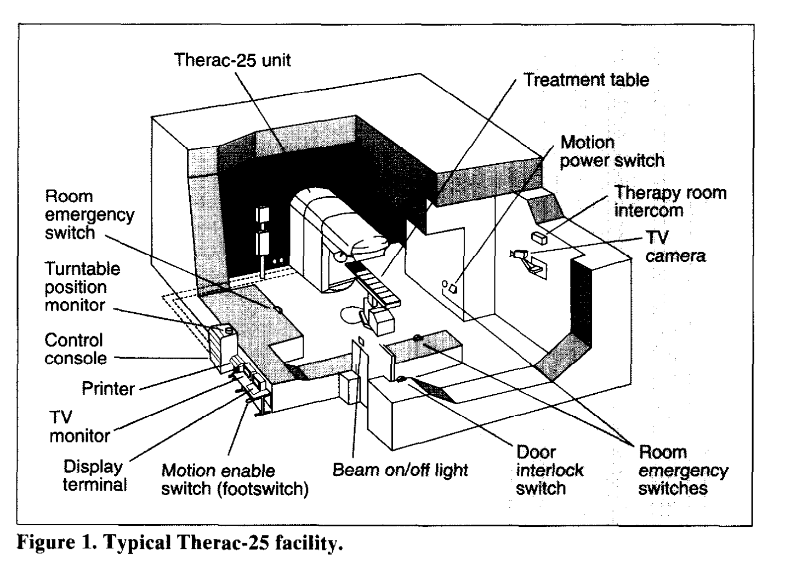
Therac-25
Máquina de radioterapia usada nos EUA e Canadá
Devido a bugs de concorrência, diversos pacientes foram tratados com doses excessivas causando seis mortes
N.G. Leveson and C.S. Turner, “An Investigation of the Therac-25 Accidents,” Computer, 1993.

Slide 9
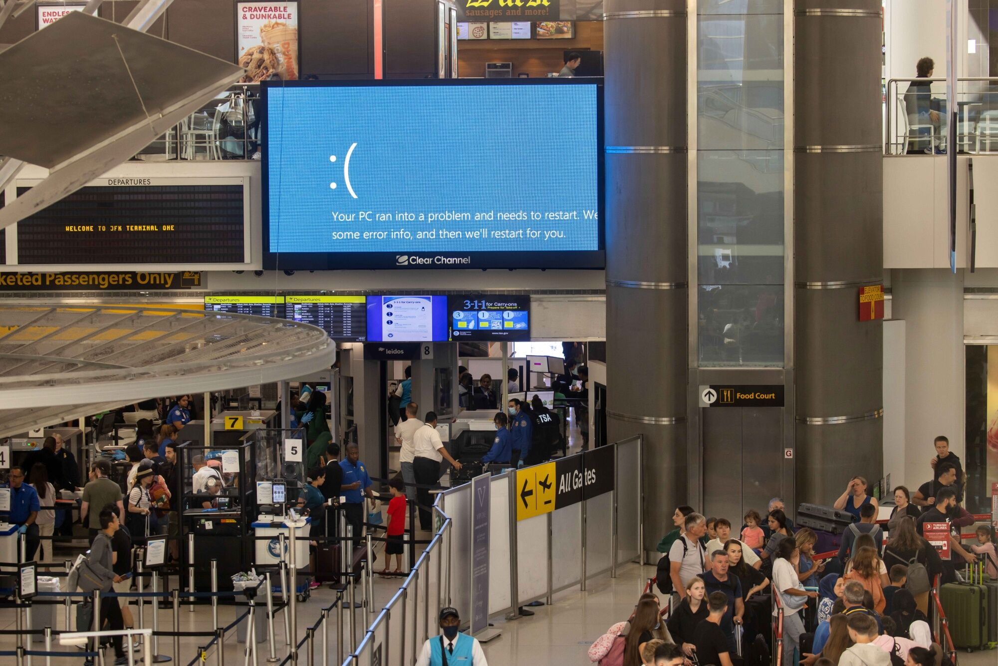
CrowdStrike (julho 2024)
8 milhões de máquinas Windows

Slide 10
Sujeito a gradual
deployment
Deployment para todos os usuários
Código do
CrowdStrike
Arquivos que descrevem as regras de segurança que são verificadas
Não foi atualizado
Foi atualizado

Slide 11
Mas manutenção não é apenas corrigir bugs

Slide 12
Manutenção não é apenas corrigir bugs…
Preventiva
Corretiva
Adaptativa: customizações, novas versões de LP/SO
Evolutiva: novas funcionalidades
Refactoring: melhorias no código ou design

Slide 13
Exercícios
1. Pense em um prédio:
O que seria uma manutenção evolutiva?
Adaptativa? Refactoring?
Corretiva? Preventiva?

Slide 14
Exercícios
2. Como você classificaria:
Uma manutenção para melhorar o desempenho de uma funcionalidade?
E para eliminar uma falha de segurança?

Slide 15
3. Seja a seguinte classe de um sistema Python. Classifique as seguintes mudanças segundo os tipos de manutenção estudados:
a) Verificar se a conta possui saldo antes de um saque.
b) Implementar um novo método para realizar transferências entre contas.
c) Migrar o sistema para uma outra linguagem de programação.
class ContaBancaria:
def __init__(self, saldo):
self.saldo = saldo
def sacar(self, valor):
self.saldo = self.saldo - valor
def depositar(self, valor):
self.saldo = self.saldo + valor

Slide 16
Exercício para Discussão
Existem sistemas importantes e grandes que sofrem pouquíssima manutenção?
(e que continuam sendo usados)

Slide 17
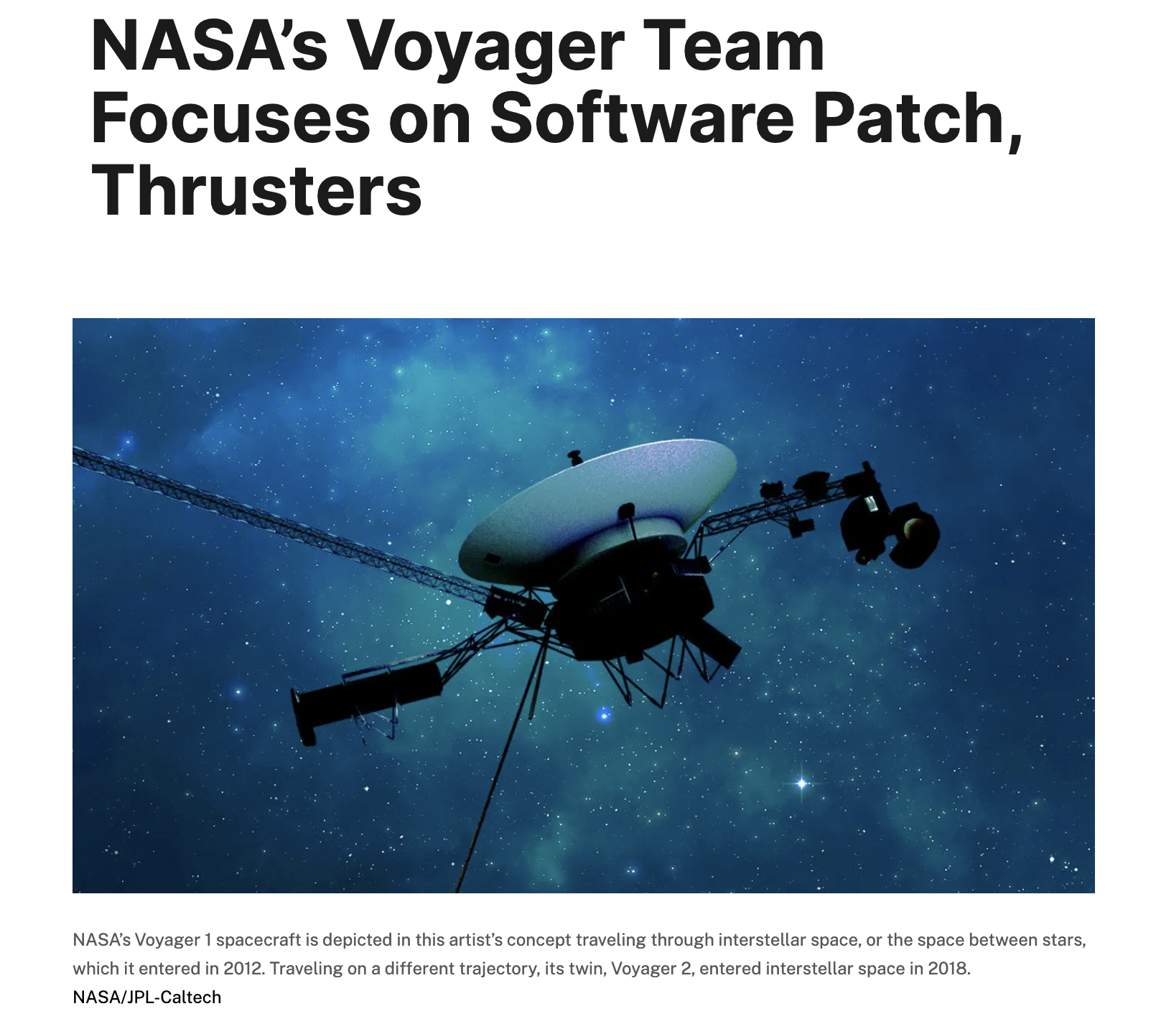
Voyager 1 and Voyager 2 have traveled more than 15 billion and 12 billion miles from Earth, respectively.
At those distances, the patch instructions will take over 18 hours to travel to the spacecraft.
Because of the spacecraft’s age and the communication lag time, there’s some risk the patch could overwrite essential code or have other unintended effects on the spacecraft.
To reduce those risks, the team has spent months writing, reviewing, and checking the code.
https://www.nasa.gov/missions/voyager-program/nasas-voyager-team-focuses-on-software-patch-thrusters/

Slide 18
Evolução de Software
Conceito tão importante que faz parte do nome da disciplina

Slide 19
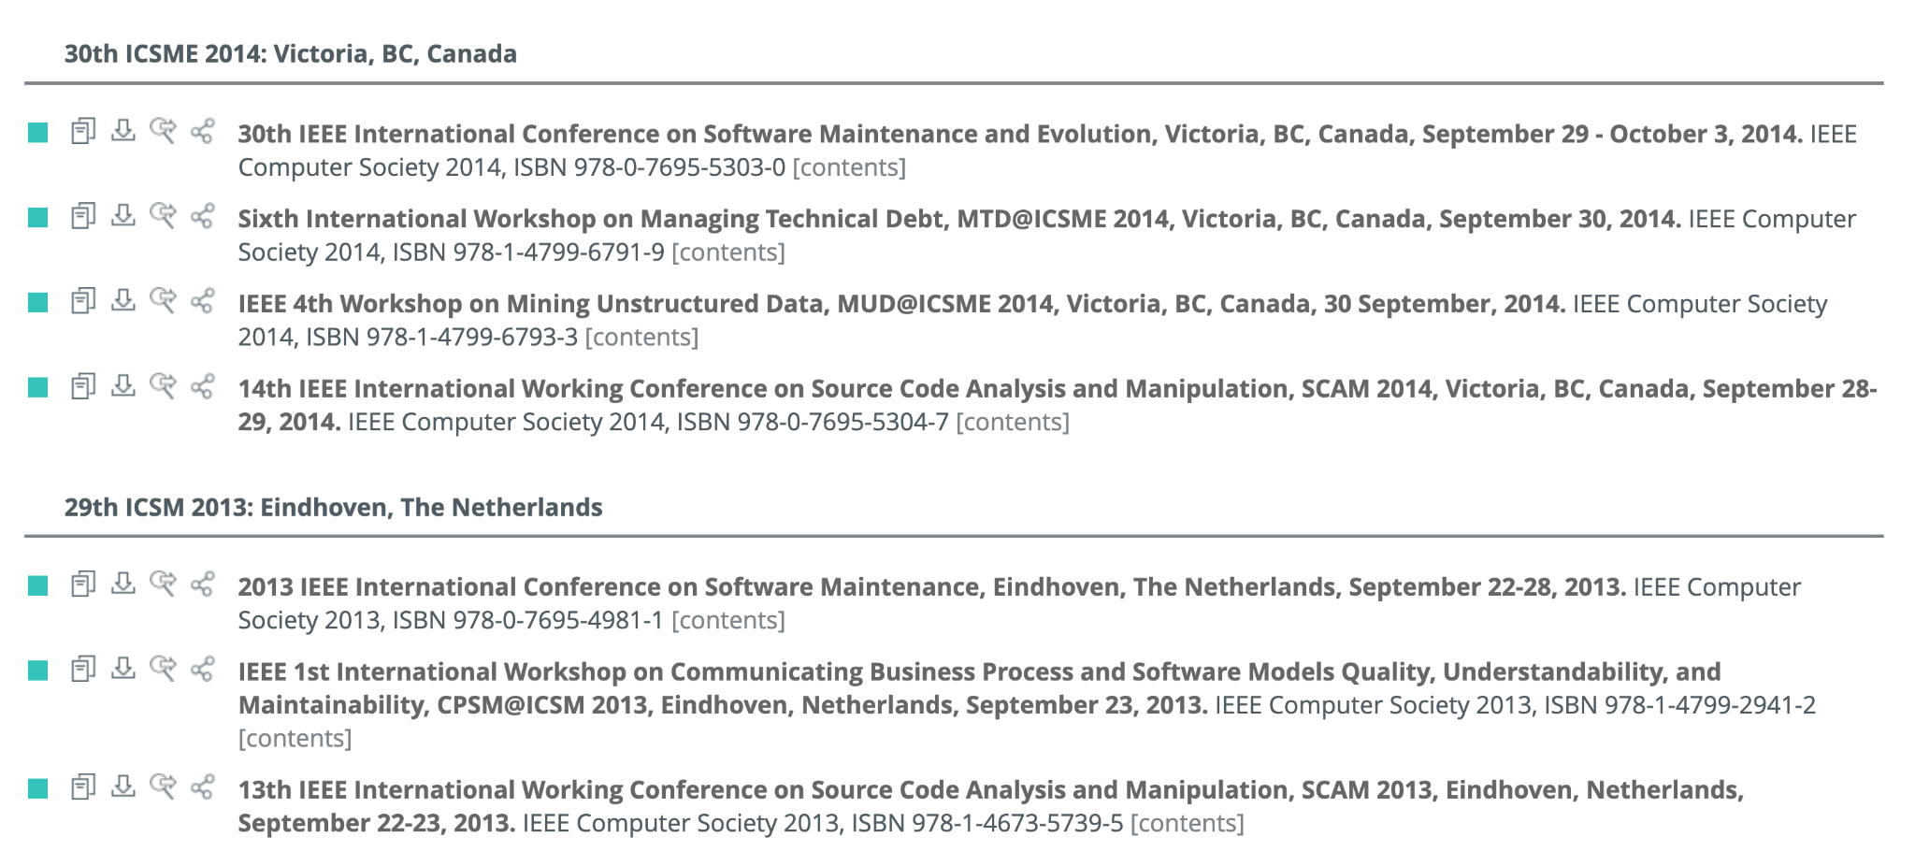
Principal conferência da área: ICSM ⇒ ICSME
https://dblp.org/db/conf/icsm/index.html

Slide 20
Leis de Lehman

Slide 21
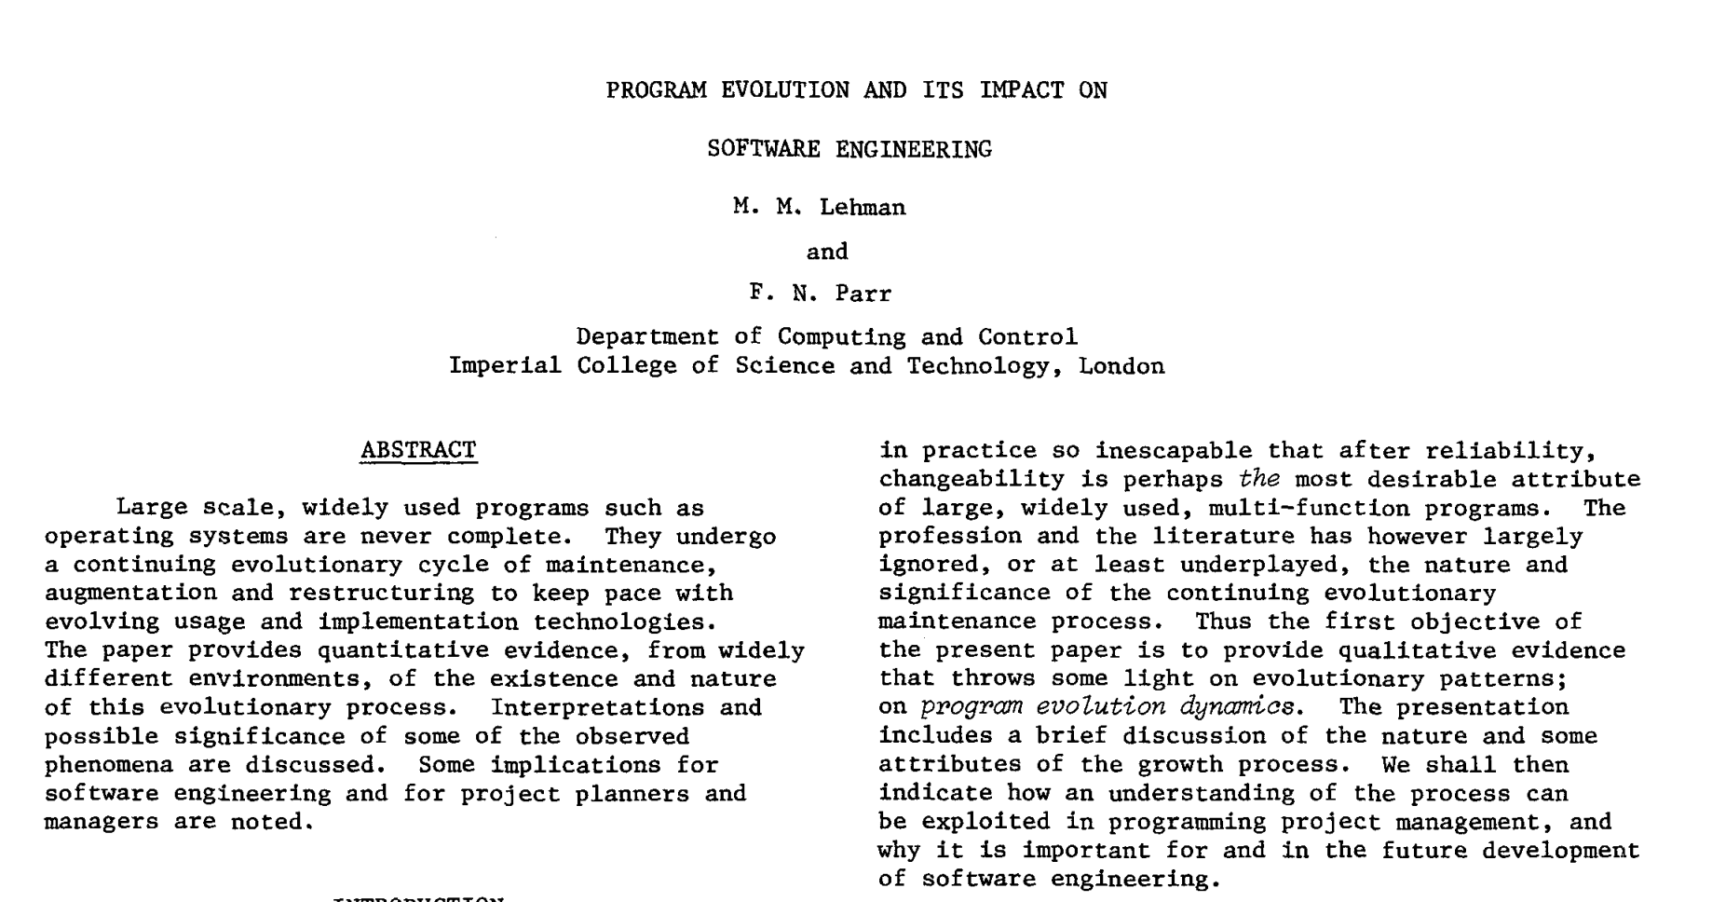
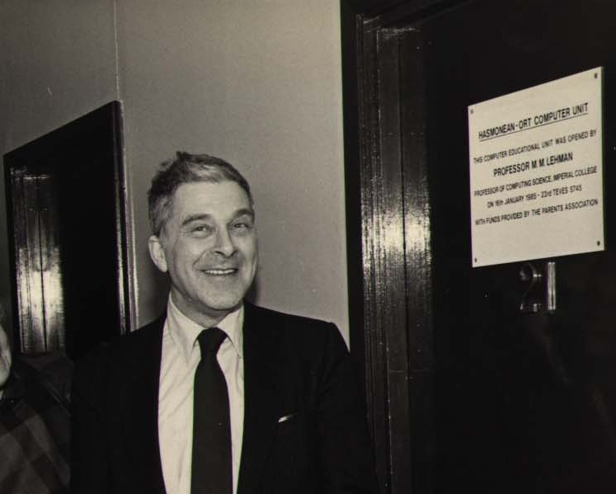
Leis de Lehman (ou Leis da Evolução de Software)
Meir "Manny" Lehman
ICSE 1976

Slide 22
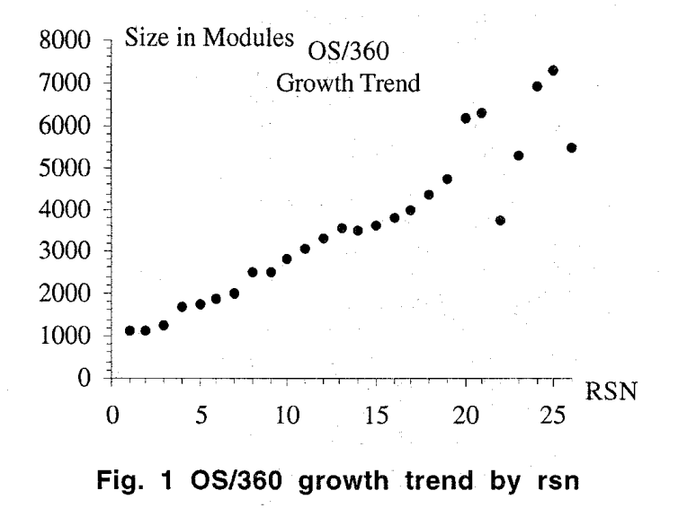
Continuous Growth
Meir M. Lehman, Juan F. Ramil, Paul Wernick, Dewayne E. Perry, Wladyslaw M. Turski:
Metrics and Laws of Software Evolution - The Nineties View. IEEE METRICS 1997.

Slide 23
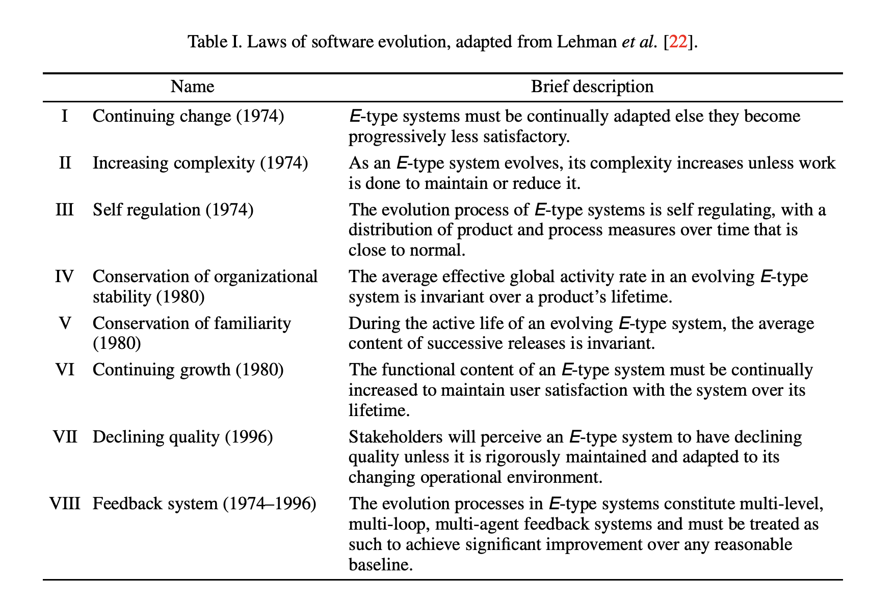
Stephen Cook, Rachel Harrison, Meir M. Lehman, Paul Wernick. Evolution in software systems: foundations of the SPE classification scheme. J. Softw. Maintenance Res. Pract., 2006

Slide 24
Increasing Complexity
Continuous Change
Continuous Growth
Declining Quality
Users' satisfaction

Slide 25
Leis de Lehman: Resumo
Um sistema deve ser continuamente modificado para se adaptar ao seu ambiente
Porém, à medida que um sistema sofre modificações:
Complexidade interna ⇒ aumenta
Qualidade interna ⇒ diminui

Slide 26
Exercício
4. Uma das Leis de Lehman afirma que
“à medida que um sistema sofre manutenções, sua complexidade interna aumenta [...], a não ser que um trabalho seja realizado para estabilizar ou evitar tal fenômeno.”
Qual o nome que se dá atualmente para esse trabalho realizado para evitar a degradação da qualidade interna de um sistema?

Slide 27
Compreensão de Software
Super importante também
Deveria fazer parte do nome da disciplina
Você vai passar mais tempo lendo código do que escrevendo
Importante: otimizar para leitura

Slide 28
Como é o dia de trabalho de um dev?

Slide 29
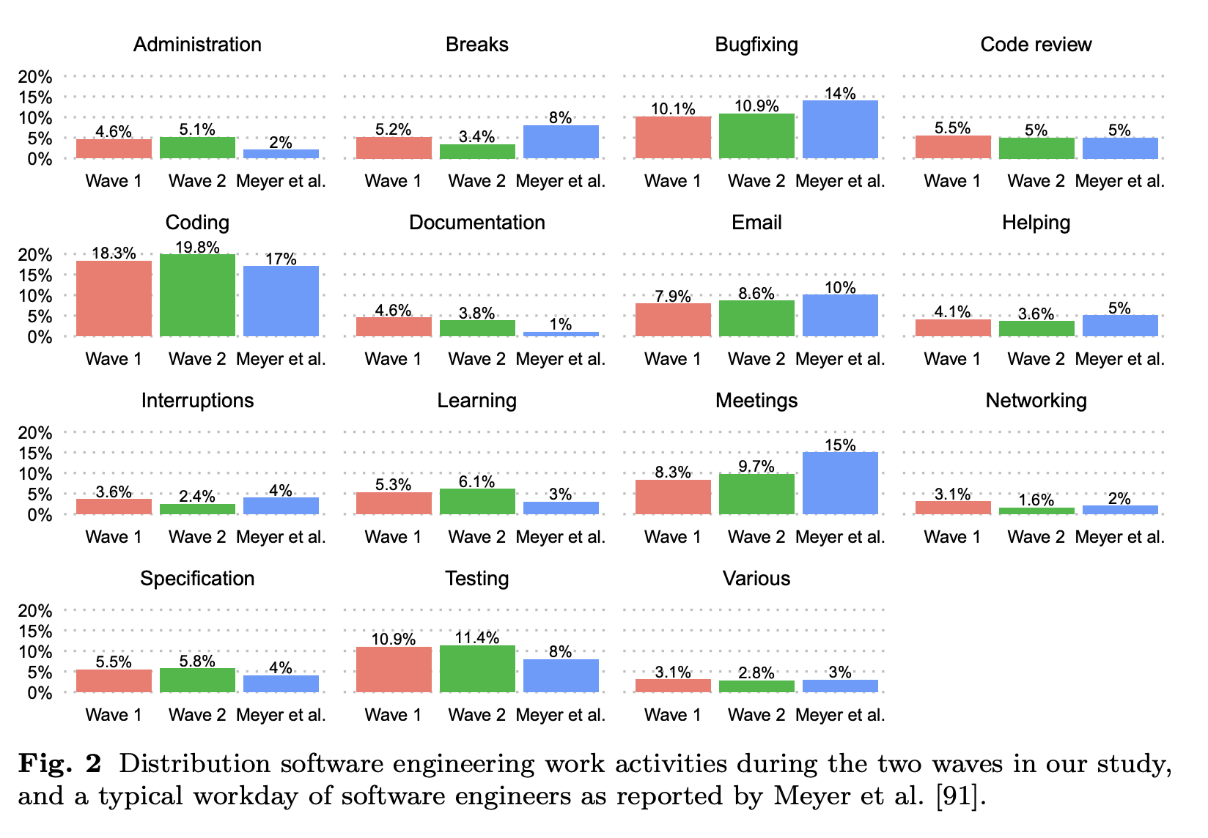
Satisfaction and performance of software developers during enforced work from home in the COVID-19 pandemic. EMSE 2023

Slide 30
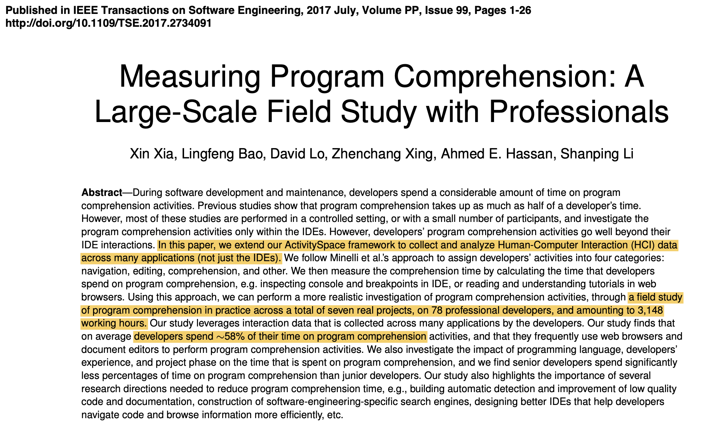

Slide 31
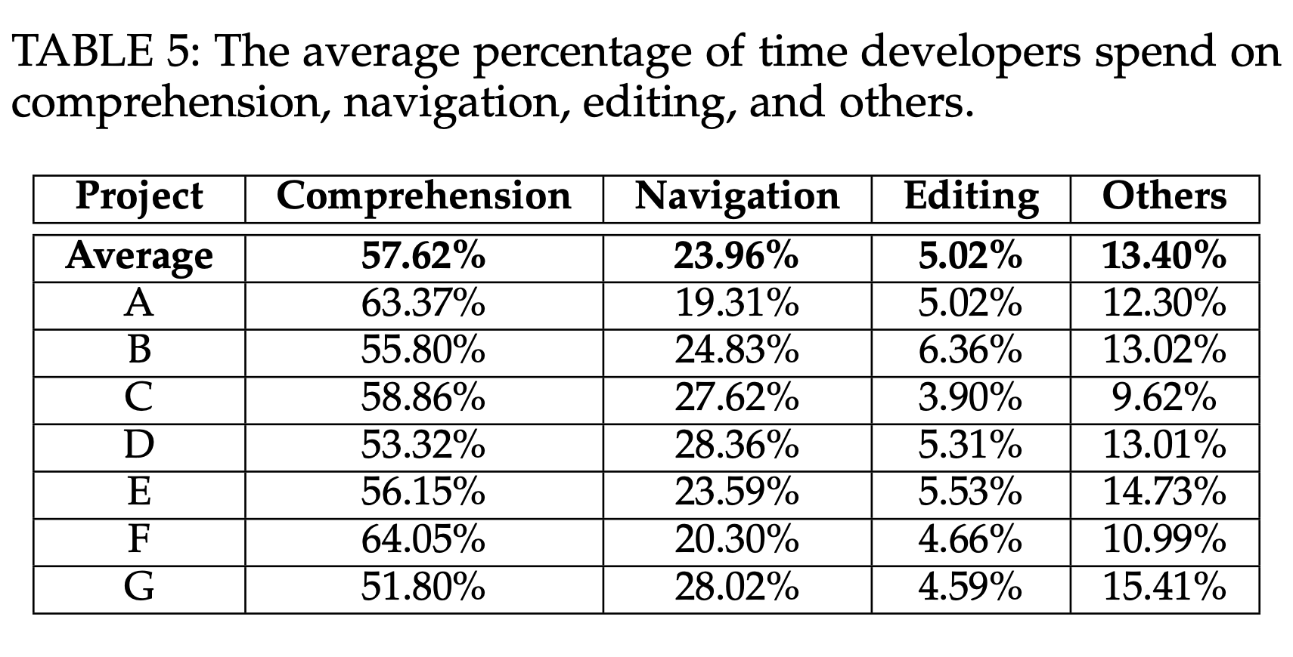
Navigation time refers to the time that developers spend in browsing through software [52], including navigation using IDEs or web browsers, clicking a link, and searching for particular program entities or code, etc. Editing time refers to the time that developers spend on editing source code. Comprehension time refers to the time that developers spend in program comprehension, including inspection activities such as inspecting console and breakpoint within the IDE, or reading through a piece of code (identified by e.g., detecting mouse drifting actions).

Slide 32
ISO/IEC 25002 (antiga 9126)

Slide 33
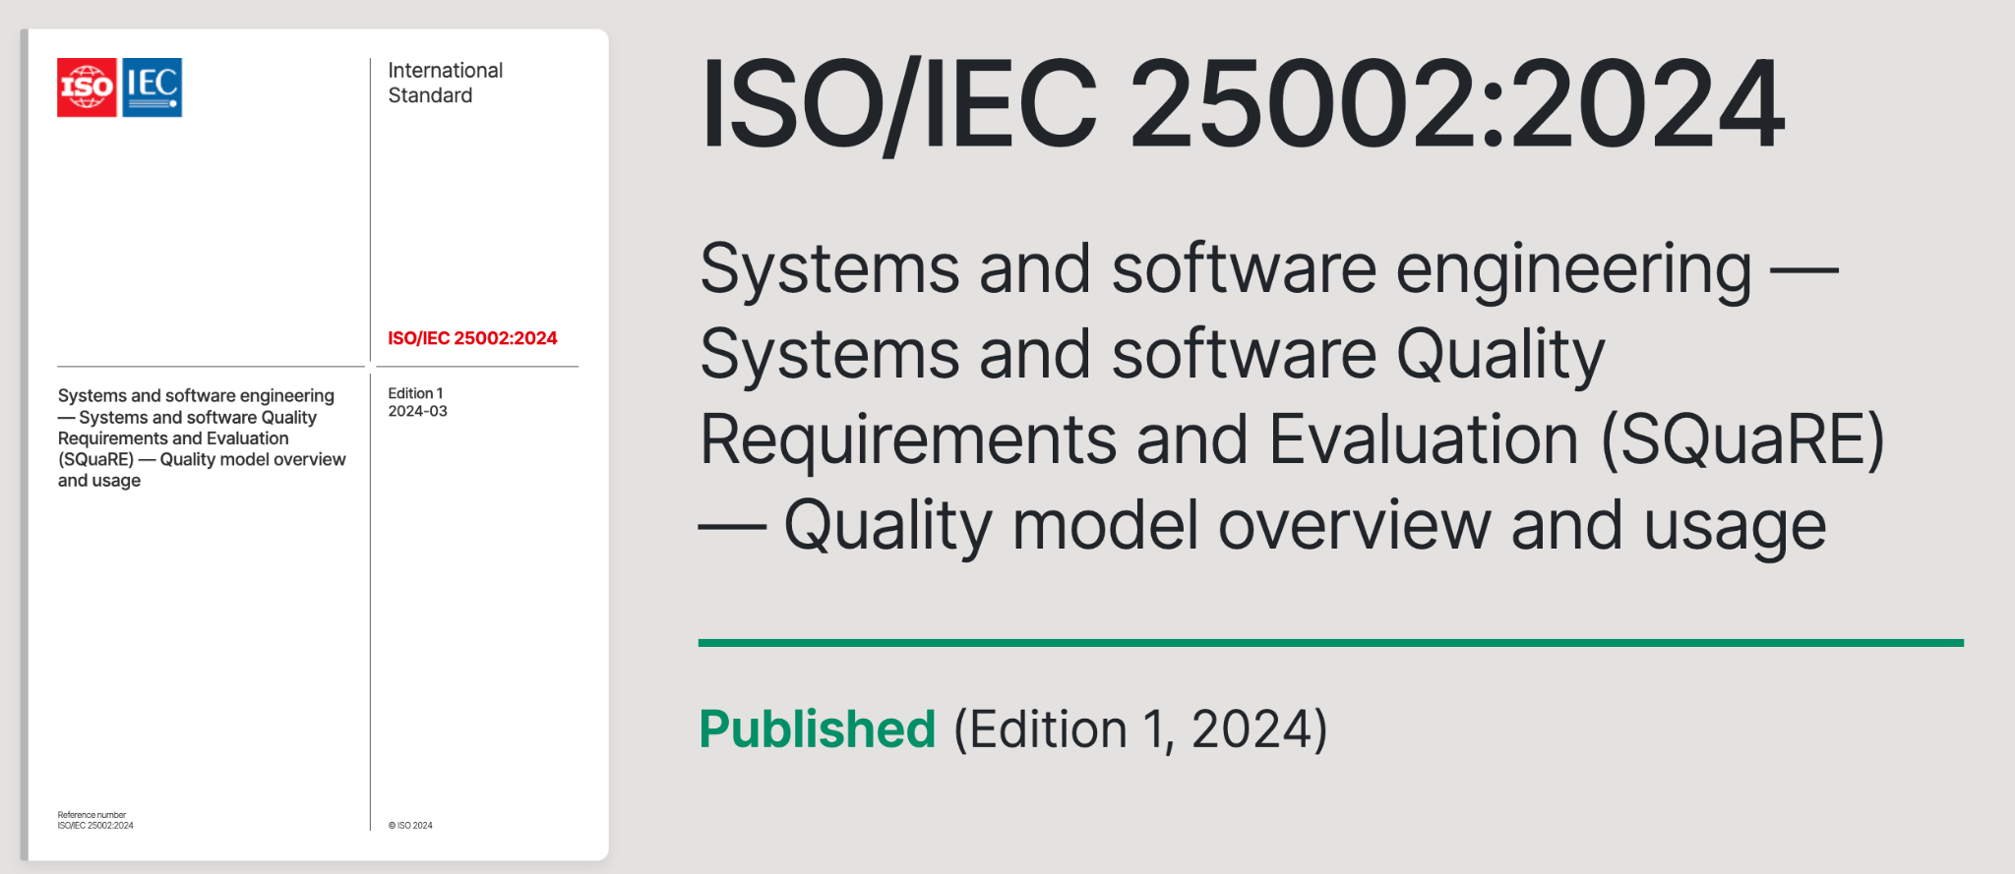
Objetivo
"ISO9001", mas sobre características para avaliar a qualidade de produtos de software

Slide 34
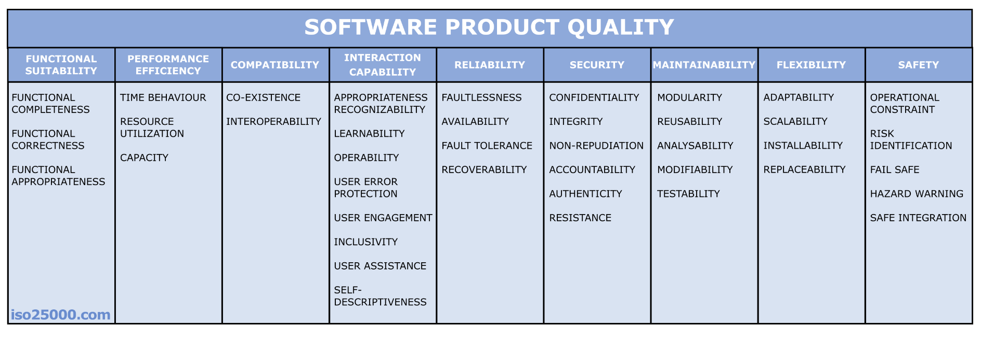
Características de Qualidade
Subcaracterística

Slide 35
Subcaracterísticas de Manutenibilidade
Modularidade: o sistema tem componentes bem definidos que se comunicam por meio de interfaces (APIs)?
Reusabilidade: é fácil reusar um componente?
Analisabilidade: é fácil entender um componente?
Modificabilidade: é fácil modificar um componente?
Testabilidade: é fácil testar um componente?

Slide 36
Sistemas Legados

Slide 37
Sistemas Legados
Sistemas antigos, usando linguagens, SOs, BDs antigos
Manutenção custosa e arriscada
Muitas vezes, são importantes (legado ≠ irrelevante)

Slide 38
COBOL
Estima-se que existam ~200 bilhões de LOC em COBOL
Maioria são sistemas de bancos
95% das transações em ATMs são em COBOL
Um único banco europeu tem 250 MLOC em COBOL
Fonte: palestra de Vadim Zaytsev na SLE 2020 (https://youtu.be/sSkIUTdfDjs)

Slide 39
Programa em COBOL
IDENTIFICATION DIVISION.
PROCEDURE DIVISION.
*> set 25 into num1 and num3
*> set 15 into num2 and num4
MOVE 25 TO NUM1 NUM3.
MOVE 15 TO NUM2 NUM4.
*> comparing two numbers and checking for equality
IF NUM1 > NUM2 THEN
DISPLAY 'IN LOOP 1 - IF BLOCK'
IF NUM3 = NUM4 THEN
DISPLAY 'IN LOOP 2 - IF BLOCK'
ELSE
DISPLAY 'IN LOOP 2 - ELSE BLOCK'
END-IF
ELSE
DISPLAY 'IN LOOP 1 -ELSE BLOCK'
END-IF
...
*> a switch statment
EVALUATE TRUE
WHEN NUM1 < 2
DISPLAY 'NUM1 LESS THAN 2'
WHEN NUM1 < 19
DISPLAY 'NUM1 LESS THAN 19'
WHEN NUM1 < 1000
DISPLAY 'NUM1 LESS THAN 1000'
END-EVALUATE.
STOP RUN.
PROGRAM-ID. CONDITIONALS.
DATA DIVISION.
WORKING-STORAGE SECTION.
*> setting up places to store values
*> no values set yet
01 NUM1 PIC 9(9).
01 NUM2 PIC 9(9).
01 NUM3 PIC 9(5).
01 NUM4 PIC 9(6).
*> create a positive and a negative
*> number to check
01 NEG-NUM PIC S9(9) VALUE -1234.
*> create variables for testing classes
01 CLASS1 PIC X(9) VALUE 'ABCD '.
*> create statements that can be fed
*> into a cobol conditional
01 CHECK-VAL PIC 9(3).
88 PASS VALUES ARE 041 THRU 100.
88 FAIL VALUES ARE 000 THRU 40.
Source: GitHub gist

Slide 40
Projetos Greenfield vs Brownfield
Greenfield: desenvolvimento do zero, sem legados
Brownfield: desenvolvimento envolve a modificação de sistemas existentes

Slide 41
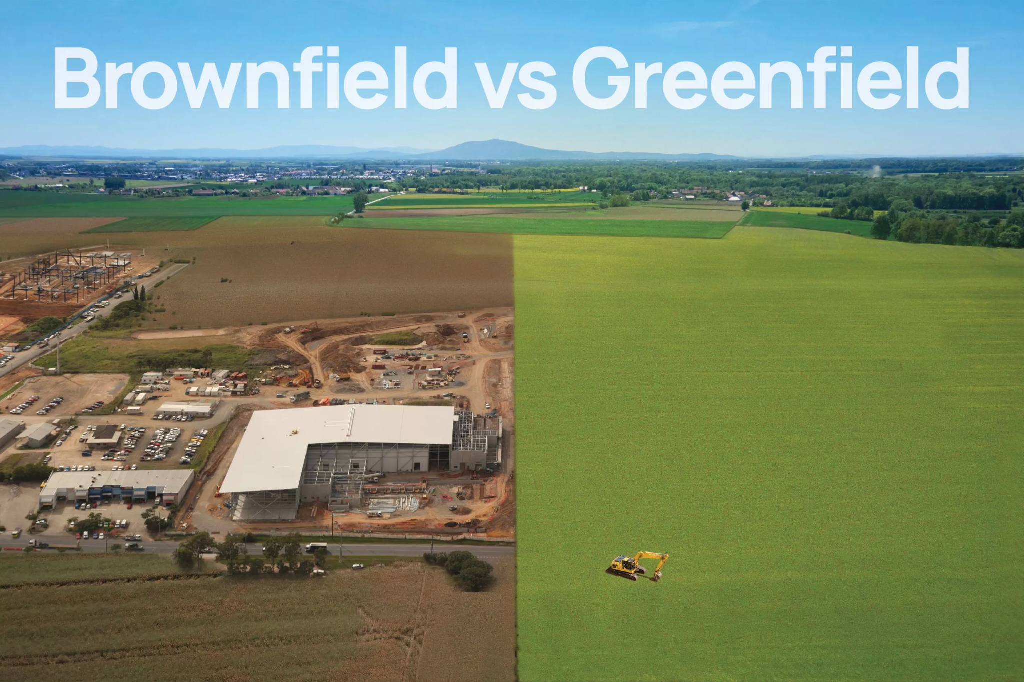
https://www.wiley.com.au/blog/brownfield-vs-greenfield-projects-in-food-processing-a-comprehensive-guide-for-australian-business-leaders/

Slide 42
Como existe cada vez mais software legado, desenvolvimento greenfield é menos comum

Slide 43
Fim

